Slide 1
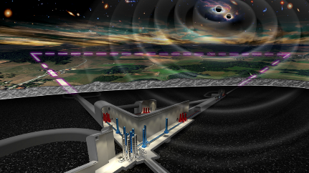
ETIC INAF-ADONI
Presented by: S. Esposito
http://www.einstein-telescope.it

Slide 2
Team – INAF-ADONI
WP2_T043: ADONI-actpath
WP2_T044: ADONI-visPath
WP2_T045: ADONI-mainAIV
INAF-OAA:
Armando Riccardi
Runa Briguglio
Ciro Del Vecchio
Simone Lombardi (PhD UniPD: ETIC-funded)
INAF-OAPd:
Roberto Ragazzoni
Jacopo Farinato
INAF-OABr:
Andrea Bianco
INAF-OAAb:
Gianluca Di Rico
Mauro Dolci
Ivan d’Antonio
Angelo Valentini
Project PI: E. Cappellaro (AOPd)
OU contact point: S. Esposito (OAA-ADONI)
WP3_T018: CALATIA-hydrocarbon_analysis
INAF-OANa:
Vito Mennella
Aniello Grado
Francesca Giudice (PhD Univ. Federico II Napoli: ETIC-funded)
Total of 16 persons in 5 INAF-Observatories
Einstein Telescope Infrastructure Consortium (ETIC - IR0000004)
PNRR MISSIONE 4, COMPONENTE 2, INVESTIMENTO 3.1

Slide 3
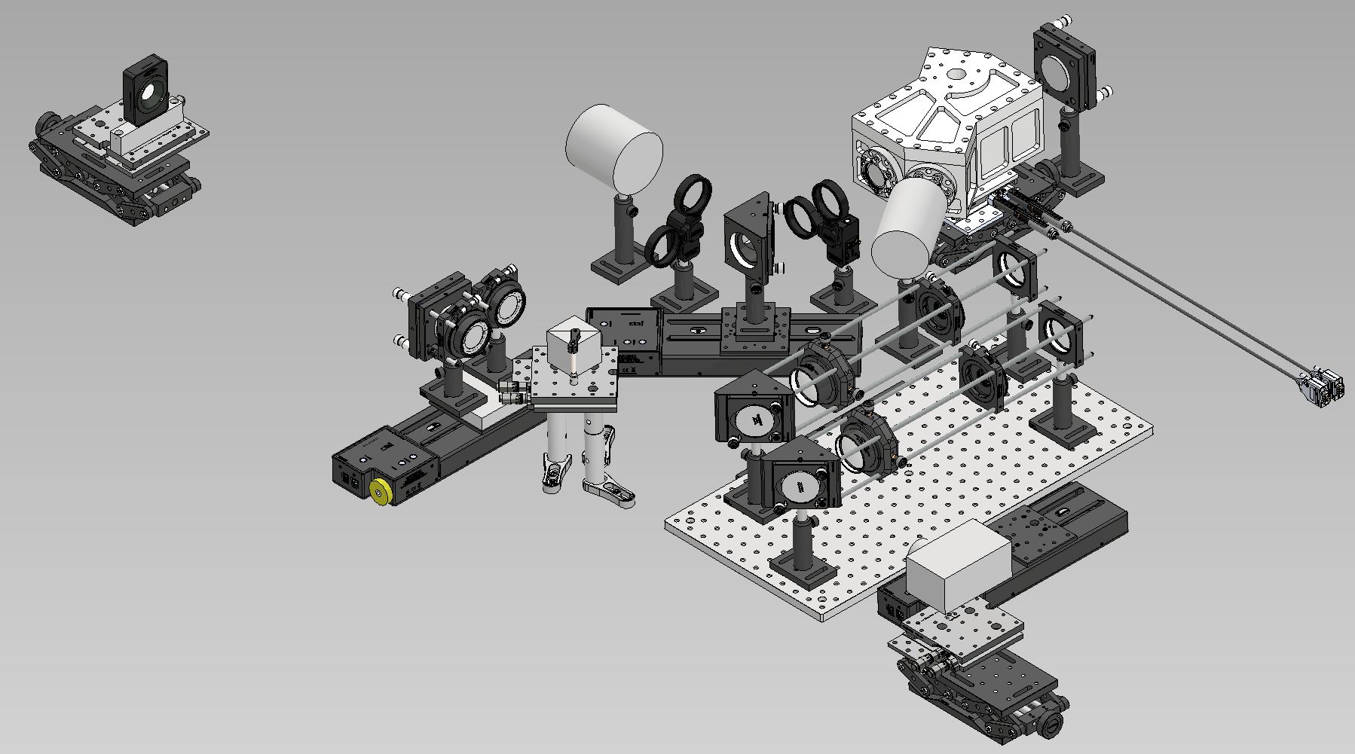
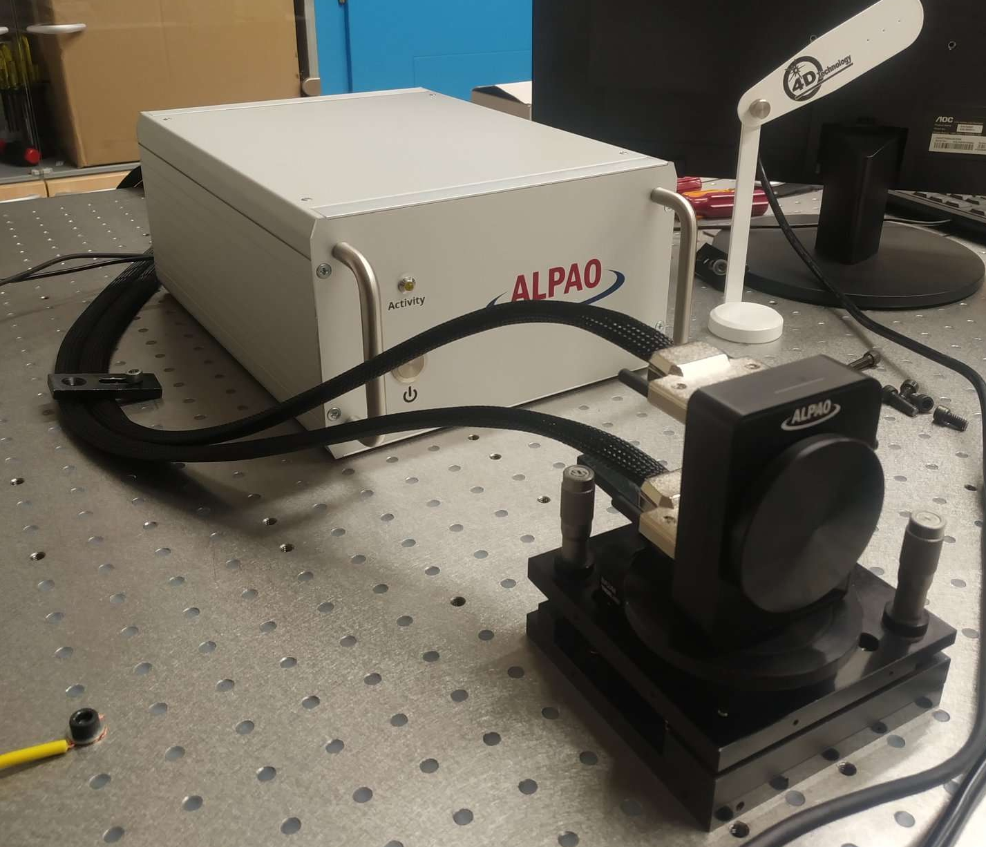
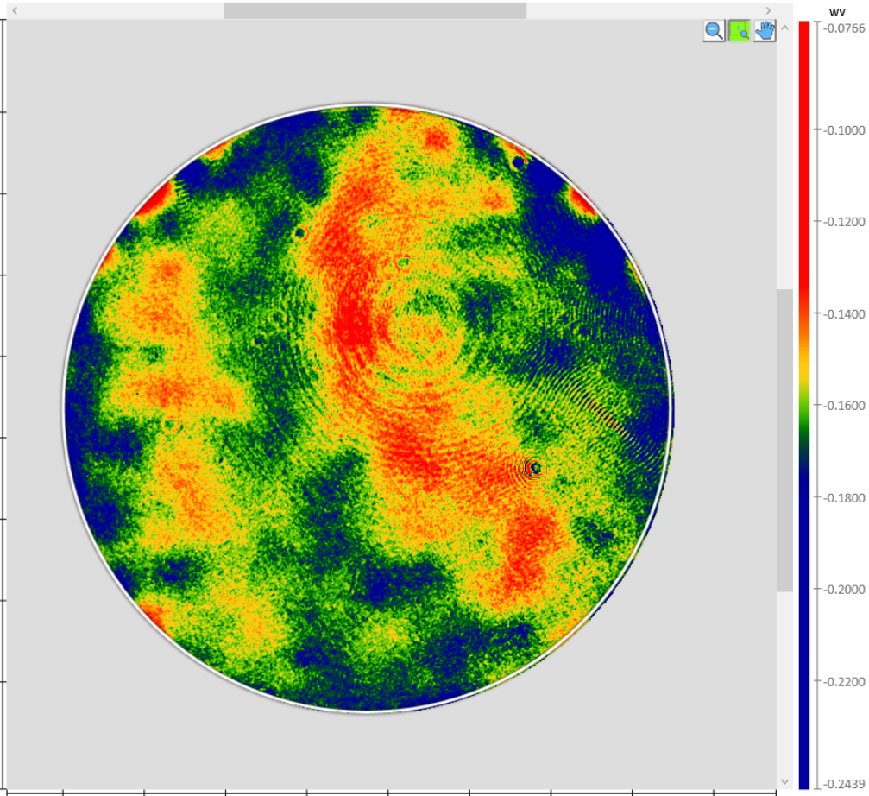
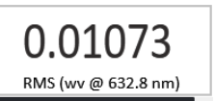
WP2 – T043/T044/T045
Lab for the test of Adaptive Optics techniques for the WF control of the ET
Test-bench using a DM to spatially modulate a power laser on the CP
ADONI-OAPd + DFA-UNIPD Lab
97-actuator DM (ALPAO)
Delivered, tested and Accepted
(AOPd + UniPd)
Einstein Telescope Infrastructure Consortium (ETIC - IR0000004)
PNRR MISSIONE 4, COMPONENTE 2, INVESTIMENTO 3.1

Slide 4
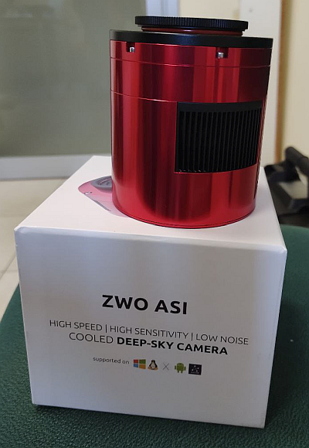
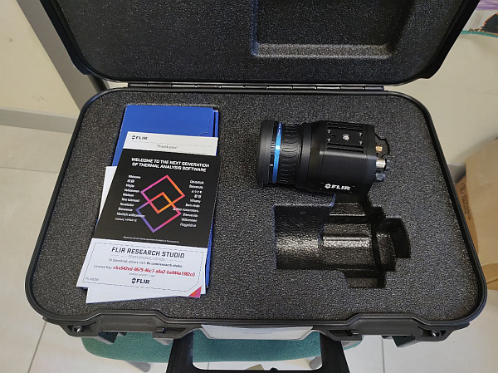
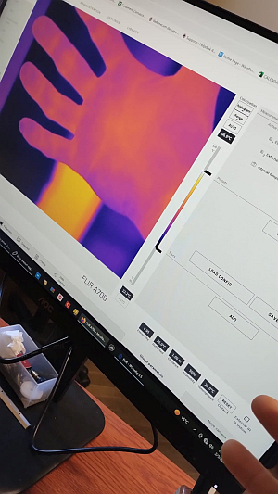
WP2 – T043/T044/T045
Lab for the test of Adaptive Optics techniques for the WF control of the ET
Test-bench using a DM to spatially modulate a power laser on the CP
Glass samples
Delivered, under testing
(OABr)
Thermal-camera (FLIR)
Delivered, tested and Accepted
(OABr)
Alignment (660nm) and Power (1064nm) lasers delivery: end of Mar24
(OABr)
Visible/IR test camera (ZWO)
Delivered, tested and Accepted
(OABr)
Einstein Telescope Infrastructure Consortium (ETIC - IR0000004)
PNRR MISSIONE 4, COMPONENTE 2, INVESTIMENTO 3.1

Slide 5
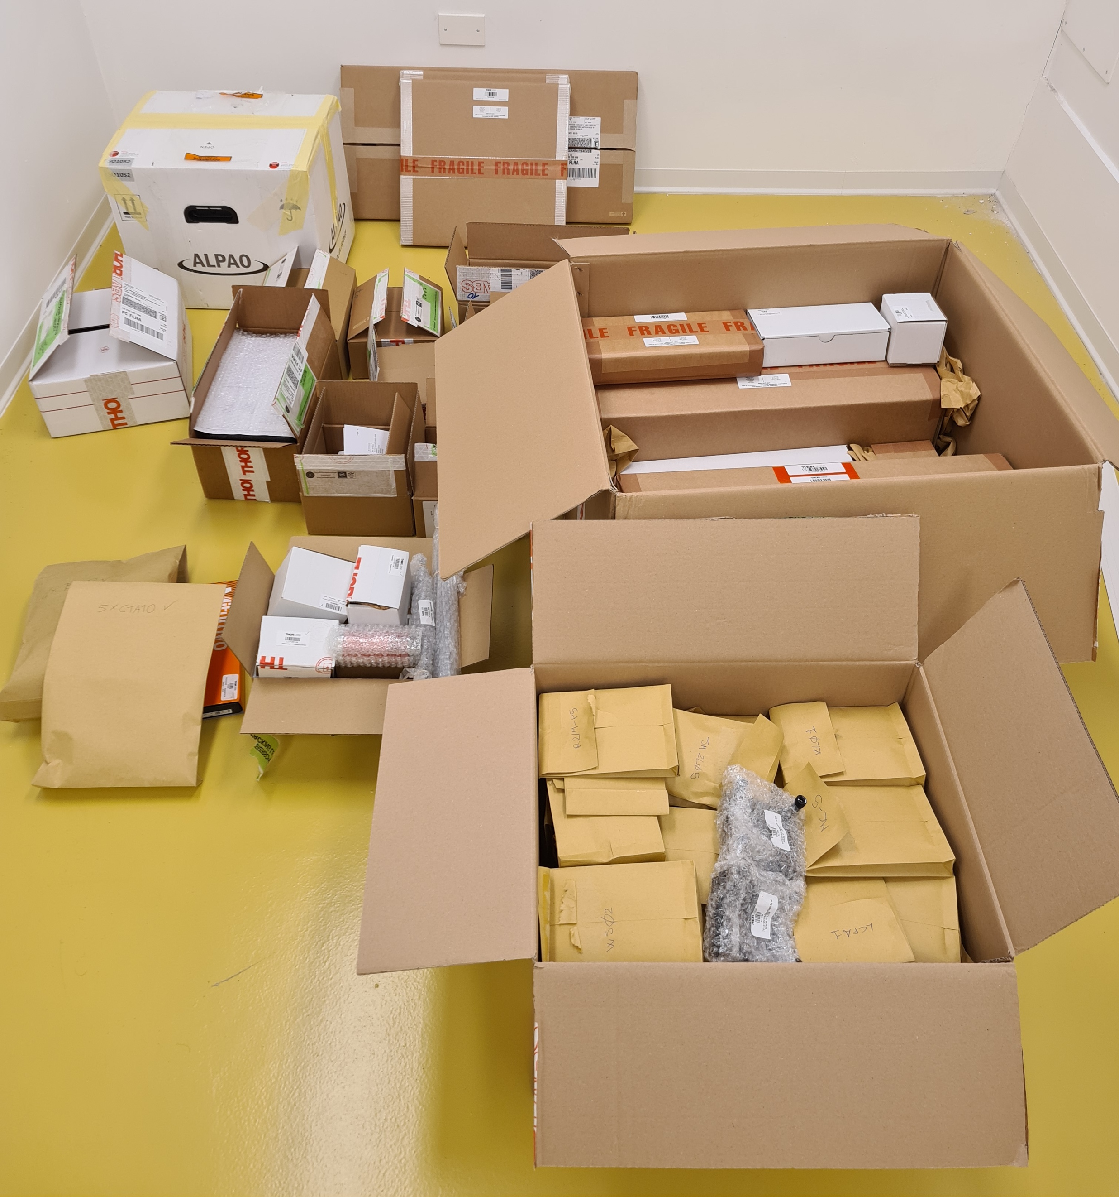
WP2 – T043/T044/T045
Lab for the test of Adaptive Optics techniques for the WF control of the ET
Test-bench using a DM to spatially modulate a power laser on the CP
Optics and mechanics (Thorlabs):
96% of the items already delivered
Motion devices under test
Last item to be delivered: Optical bench → end of April
(OAA)
Interferometer requested a second RdO (Sep23+Jan24).
New company already sent offer, admin verifications in progress
Foreseen delivery: mid April (OAA)
Einstein Telescope Infrastructure Consortium (ETIC - IR0000004)
PNRR MISSIONE 4, COMPONENTE 2, INVESTIMENTO 3.1

Slide 6
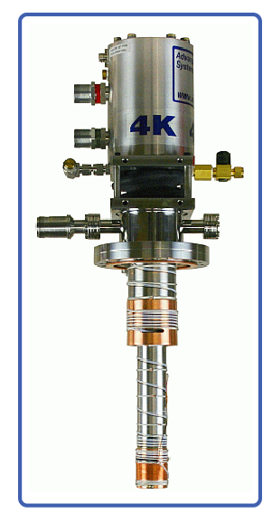
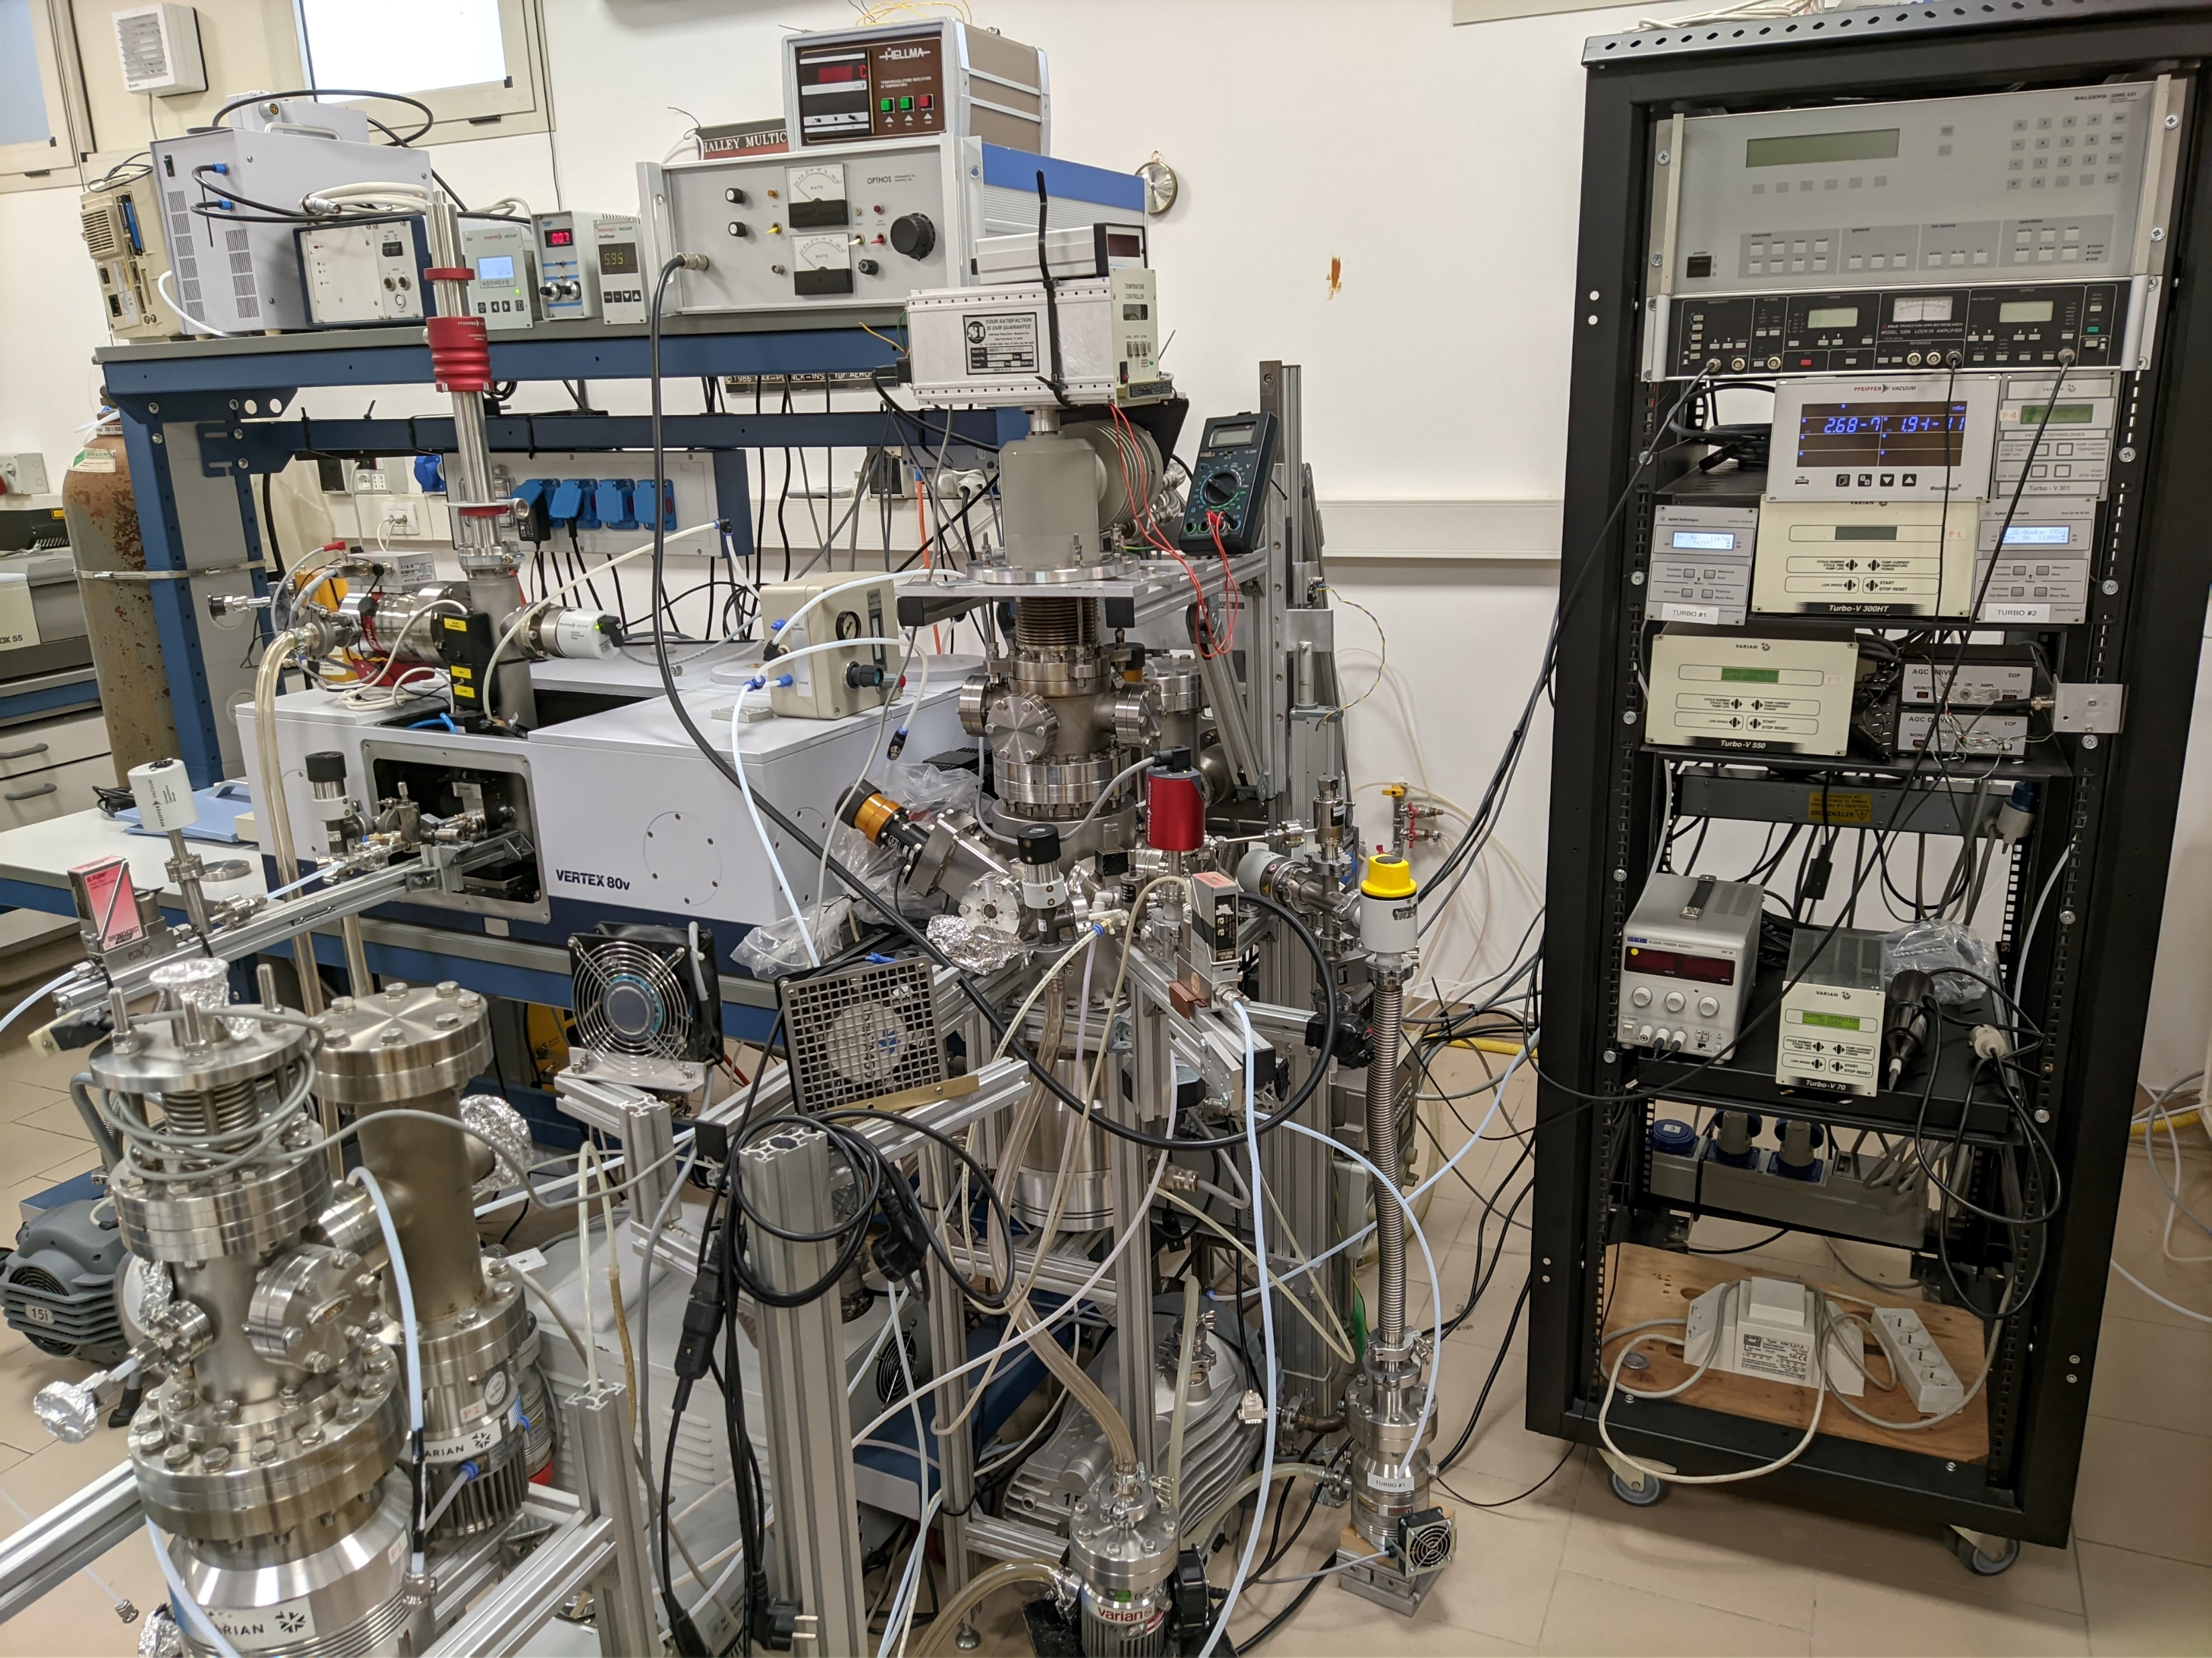
WP3 – T018 Studio dei processi di condensazione di idrocarburi in ultra alto vuoto aspettate per le ottiche di ET Low Frequency
Criostato a Ciclo chiuso
Interfacce Meccaniche
Set-up in cui sarà integrato il criostato
Realizzazione in Fase di Completamento e Data di Consegna stimata : fine marzo 2024
Piattaforma rotante interfacciata con
Soffietto Lamellare attualmente in fase di test
Einstein Telescope Infrastructure Consortium (ETIC - IR0000004)
PNRR MISSIONE 4, COMPONENTE 2, INVESTIMENTO 3.1

Slide 7
Deliverable T043: Procurement of Actuation Channel
Plan: Dic23, Actual: Jan24 (Order1 ALPAO: CLOSED)
Stato delle attività
Deliverable T044: Lab acceptance of purchased interferometer
Plan: Dic23, Actual: end Apr24 (Order2: QuantumDesign/AccuFiz)
WP2-T043 – ADONI-ActPath
procurement of DM
Test bench AIV
WP2-T044 – ADONI-VisPath
Deliverable T045: Test of functionality of full system
Plan: Jun25, no delay foreseen
procurement of interferometer
WP2-T045 – ADONI-MainAIV
procurement of optics, mech and tools
Procurement of optomech and lab tools: Actual: end Apr24
Order3: VIS/IR camera + Lasers + Samples (last item: lasers end Mar24)
Order4: Thermal Camera (FLIR: CLOSED)
Order5: Optomech (Delivery in progress, last item end Apr24, Thorlabs)
WP3-T018 – CALATIA-hydrocarbon_analysis
Procurement of Cryostat
Deliverable T018: Delivery parcels and Tech Report
Plan: Aug23, Actual: end Mar24
7
Einstein Telescope Infrastructure Consortium (ETIC - IR0000004)
PNRR MISSIONE 4, COMPONENTE 2, INVESTIMENTO 3.1

Slide 8
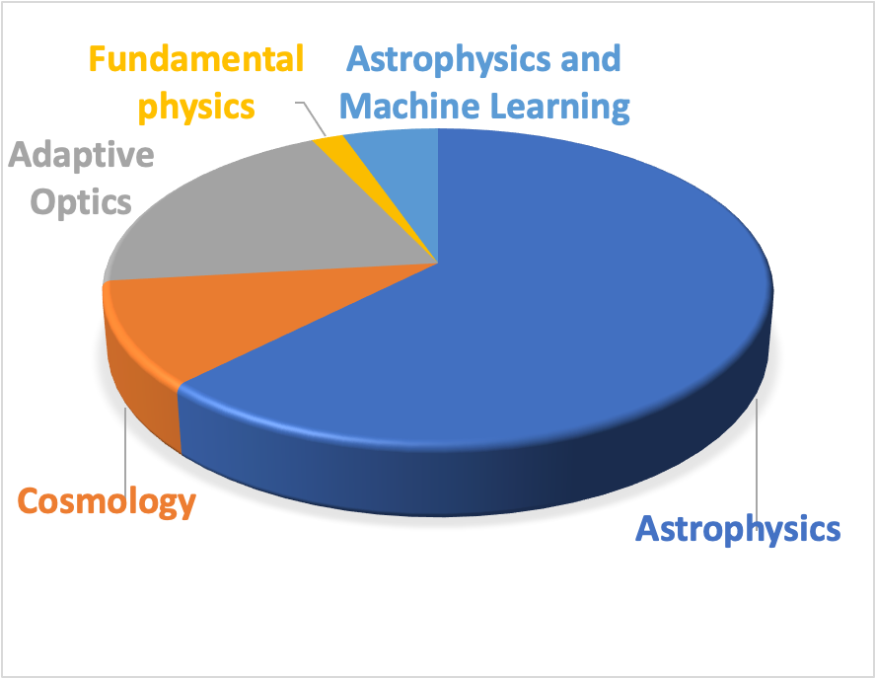
Ruolo in ET
ETIC-INAF-ADONI ← → ET
ETIC activities ←→ ET activities:
non c’è attualmente una interazione diretta del gruppo ETIC-INAF-ADONI con il WP WF-sensing&ctrl di ET → attivarsi per interagire
Personale che lavora su ETIC (16 persone, inclusi 2 PhD 1tech+1sci), numero conservativo.
FTE dichiarate su ET, effettivamente impiegate in ETIC. Come gestire persone e relative FTE attive in ETIC su ET?
INAF-ET (Tot:117)
INAF-ADONI in ETIC (Tot:16)
enrico.cappellaro | ADONI-ETIC PI
simone.esposito | ADONI-ETIC UO coordinator
armando.riccardi | AO scientist
ciro.delvecchio | Mechanical Engineer
Simone.lombardi | PhD UniPD
andrea.bianco | local coordinator
runa.briguglio | AO scientist
roberto.ragazzoni | local coordinator
Jacopo.farinato | AO scientist
gianluca.dirico | local coordinator
mauro.dolci | system engineer
ivan.diantonio | opto-mech engineer
angelo.valentini | mech.
vito.mennella | local coordinator
aniello.grado | membro
Francesca.giudice | PhD UniNa
INAF-IASF-MI | 3 | INAF-OACt | 1
INAF-IRA | 2 | INAF-OAPd | 7
INAF-OAA | 5 | INAF-OAPd | 9
INAF-OAAb | 9 | INAF-OAR | 19
INAF-OABr | 8 | INAF-OAS | 17
INAF-OAC | 11 | INAF-OAS | 13
INAF-OACa | 6 | INAF-OATo | 7
8
Einstein Telescope Infrastructure Consortium (ETIC - IR0000004)
PNRR MISSIONE 4, COMPONENTE 2, INVESTIMENTO 3.1

Slide 9
Necessità Future
ETIC → ET
Delineare le necessità future, nell’ambito di ET, della infrastruttura in una scala temporale di 5 anni.
Coordinamento con le attività di WF control di ET:
inserimento dell’infrastruttura ETIC-ADONI nella programmazione (WBS ET)
condivisione di dati e definizione di use cases per il controllo adattivo treno ottico ET
Possibile upgrade dell’esperimento sia per materiali (Fused Silica?) che per lunghezza d’onda di radiazione (CO2 laser) che per la chiusura del loop con il WF sensing ET-style
In aggiunta alla infrastruttura ETIC-ADONI, INAF-ADONI potrebbe avere necessità ulteriori per l’installazione del telescopio Mezzocielo a So Senadus in termini di spazi (lab optomech + ctrl room) e hardware.
Opportunità coinvolgimento delle strutture INAF con esperienza tecnologica rilevante in ET (vedi lista personale INAF-ET)
9
Einstein Telescope Infrastructure Consortium (ETIC - IR0000004)
PNRR MISSIONE 4, COMPONENTE 2, INVESTIMENTO 3.1

